Slide 1


By 张思远 胡鹏靖 冯盛杰

Slide 2

工具：HBuiderX IDEA NAVICAT
前端： HTML CSS JS MUI
后端： JAVA SpringBoot框架
数据库：Mysql

Slide 3
功能介绍：
1、登录注册
2、修改密码
3、上传、查看朋友圈
4、评论、查看评论
5、点赞、取消点赞
6、关注
7、搜索

Slide 4

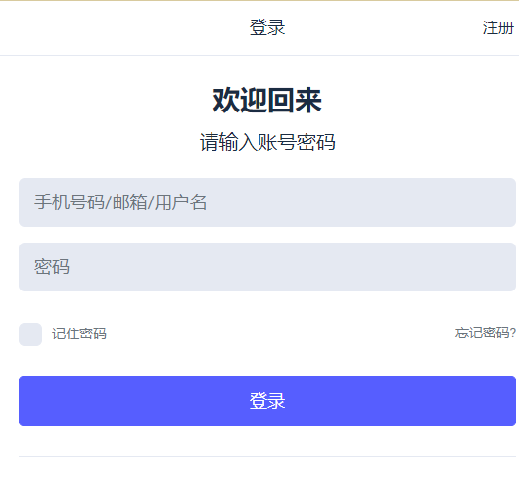

Slide 5
